Slide 1
Функція. Область визначення і область значень функції. Способи задання функції.
Мета уроку: сформувати поняття: функція, область визначення, область значень функції.

Slide 2
Пояснення нового матеріалу
Якщо кожному значенню змінної X з деякої множини відповідає єдине значення змінної Y, то таку залежність називають функціональною залежністю, або функцією.
Незалежну змінну інакше називають аргументом, а залежну - функцією. Значення залежної змінної називають значенням функції.
Усі значення, яких набуває незалежна змінна(аргумент), утворюють область визначення функції (D); усі значення, яких набуває залежна змінна (функція), утворюють область значень функції€.

Slide 3
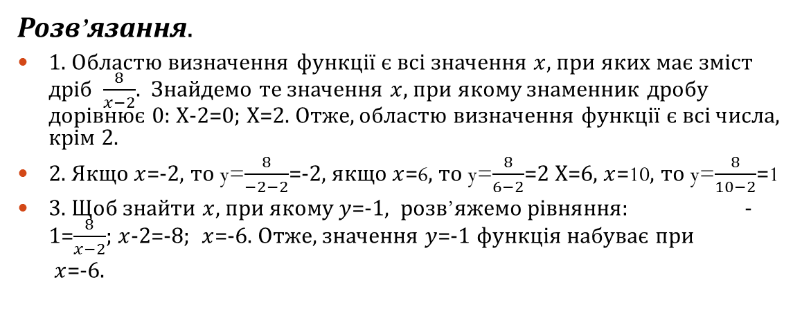
Приклад. Функцію задано формулою У=8/(Х-2). Знайти: 1. Область визначення функції; 2. значення функції, відповідне значенню аргументу, що дорівнює : -2; 6; 10. 3.Значення аргументу, при якому значення функції дорівнює -1.
Розв’язання.
1. Областю визначення функції є всі значення $x$, при яких має зміст дріб $\frac{8}{x−2}$. Знайдемо те значення $x$, при якому знаменник дробу дорівнює 0: Х-2=0; Х=2. Отже, областю визначення функції є всі числа, крім 2.
2. Якщо $x$=-2, то y=$\frac{8}{−2−2}$=-2, якщо $x$=6, то y=$\frac{8}{6−2}$=2 Х=6, $x$=10, то y=$\frac{8}{10−2}$=1
3. Щоб знайти $x$, при якому $y$=-1, розв’яжемо рівняння: -1=$\frac{8}{x−2}$; $x$-2=-8; $x$=-6. Отже, значення $y$=-1 функція набуває при
$x$=-6.

Slide 4
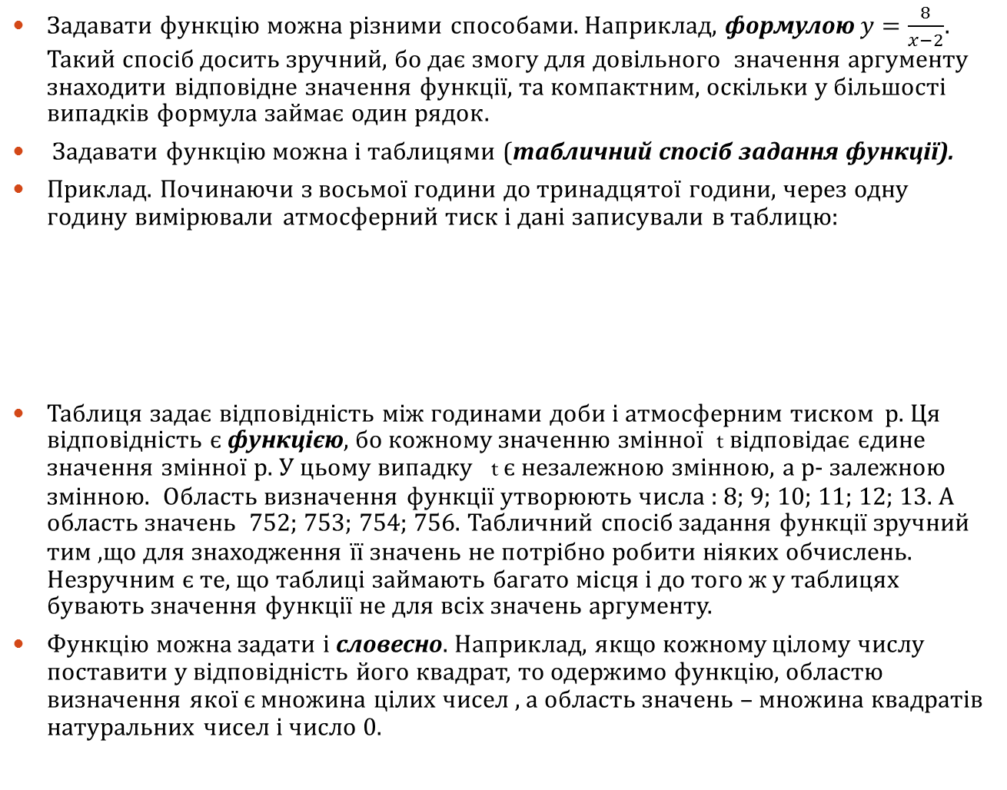
Задавати функцію можна різними способами. Наприклад, формулою $y=\frac{8}{x−2}$. Такий спосіб досить зручний, бо дає змогу для довільного значення аргументу знаходити відповідне значення функції, та компактним, оскільки у більшості випадків формула займає один рядок.
Задавати функцію можна і таблицями (табличний спосіб задання функції).
Приклад. Починаючи з восьмої години до тринадцятої години, через одну годину вимірювали атмосферний тиск і дані записували в таблицю:
Таблиця задає відповідність між годинами доби і атмосферним тиском р. Ця відповідність є функцією, бо кожному значенню змінної t відповідає єдине значення змінної р. У цьому випадку t є незалежною змінною, а р- залежною змінною. Область визначення функції утворюють числа : 8; 9; 10; 11; 12; 13. А область значень 752; 753; 754; 756. Табличний спосіб задання функції зручний тим ,що для знаходження її значень не потрібно робити ніяких обчислень. Незручним є те, що таблиці займають багато місця і до того ж у таблицях бувають значення функції не для всіх значень аргументу.
Функцію можна задати і словесно. Наприклад, якщо кожному цілому числу поставити у відповідність його квадрат, то одержимо функцію, областю визначення якої є множина цілих чисел , а область значень – множина квадратів натуральних чисел і число 0.
Час t, год | 8 | 9 | 10 | 11 | 12 | 13
Атмосферний тиск p, мм. рт. ст. | 753 | 754 | 756 | 754 | 753 | 752

Slide 5
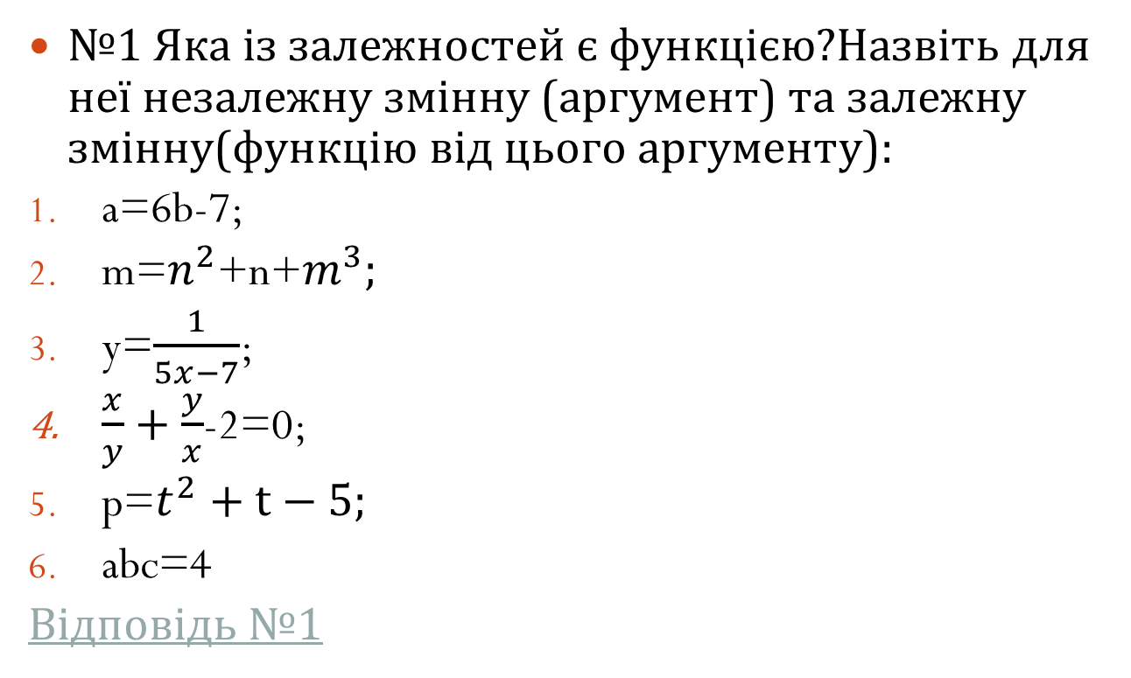
Закріплення вивченого матеріалу
№1 Яка із залежностей є функцією?Назвіть для неї незалежну змінну (аргумент) та залежну змінну(функцію від цього аргументу):
a=6b-7;
m=$n^{2}$+n+$m^{3};$
y=$\frac{1}{5x−7}$;
$\frac{x}{y}+\frac{y}{x}$-2=0;
p=$t^{2}+t−5;$
abc=4
Відповідь №1

Slide 6
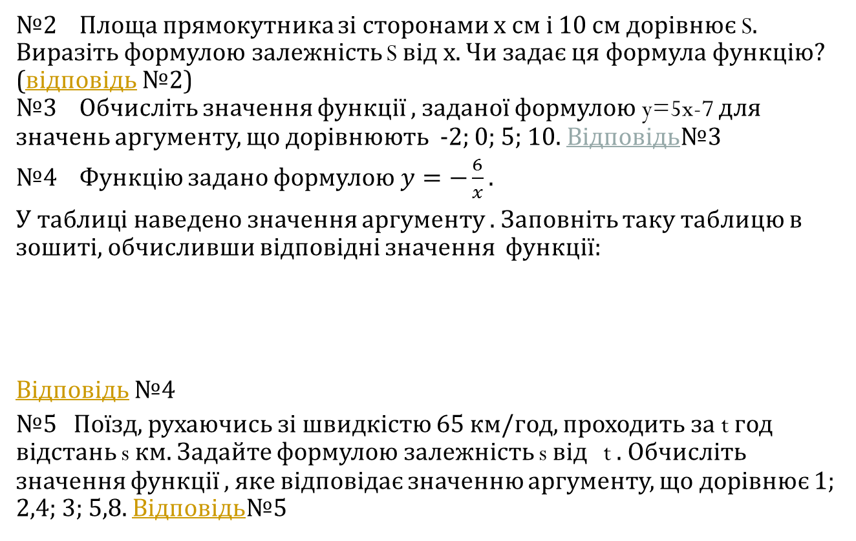
№2 Площа прямокутника зі сторонами х см і 10 см дорівнює S. Виразіть формулою залежність S від х. Чи задає ця формула функцію? (відповідь №2) №3 Обчисліть значення функції , заданої формулою y=5x-7 для значень аргументу, що дорівнюють -2; 0; 5; 10. Відповідь№3
№4 Функцію задано формулою $y=−\frac{6}{x}.$
$У таблиці наведено$значення аргументу . Заповніть таку таблицю в зошиті, обчисливши відповідні значення функції:
Відповідь №4
№5 Поїзд, рухаючись зі швидкістю 65 км/год, проходить за t год відстань s км. Задайте формулою залежність s від t . Обчисліть значення функції , яке відповідає значенню аргументу, що дорівнює 1; 2,4; 3; 5,8. Відповідь№5
x | -12 | -6 | -5 | -3 | 2 | 4 | 8 | 10
y

Slide 7
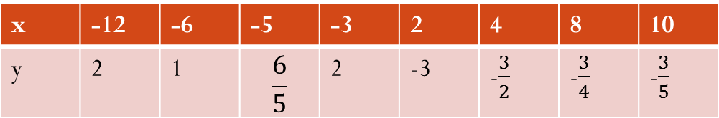

Відповідь
№1 . 1. Аргумент – b, залежна змінна - a.
3. Аргумент – х, залежна змінна – у.
5. Аргумент – t , залежна змінна – p.
№2. S=10$x$ Ця формула задає функцію.
№3. Якщо $x=−2, то y=5×\left(−2\right)−7=−17$
Якщо $x=0, то y=5×0−7=−7$
Якщо $x=5, то y=5×5−7=28$
Якщо $x=10, то y=5×10−7=43$
№4.
№5 s=65t . Якщо t=1, то s=65.
Якщо t=2,4 , то s=156
Якщо t=3, то s=195.
Якщо t=5,8, то s=377.
x | -12 | -6 | -5 | -3 | 2 | 4 | 8 | 10
y | 2 | 1 | $$\frac{6}{5}$$ | 2 | -3 | -$\frac{3}{2}$ | -$\frac{3}{4}$ | -$\frac{3}{5}$

Slide 8
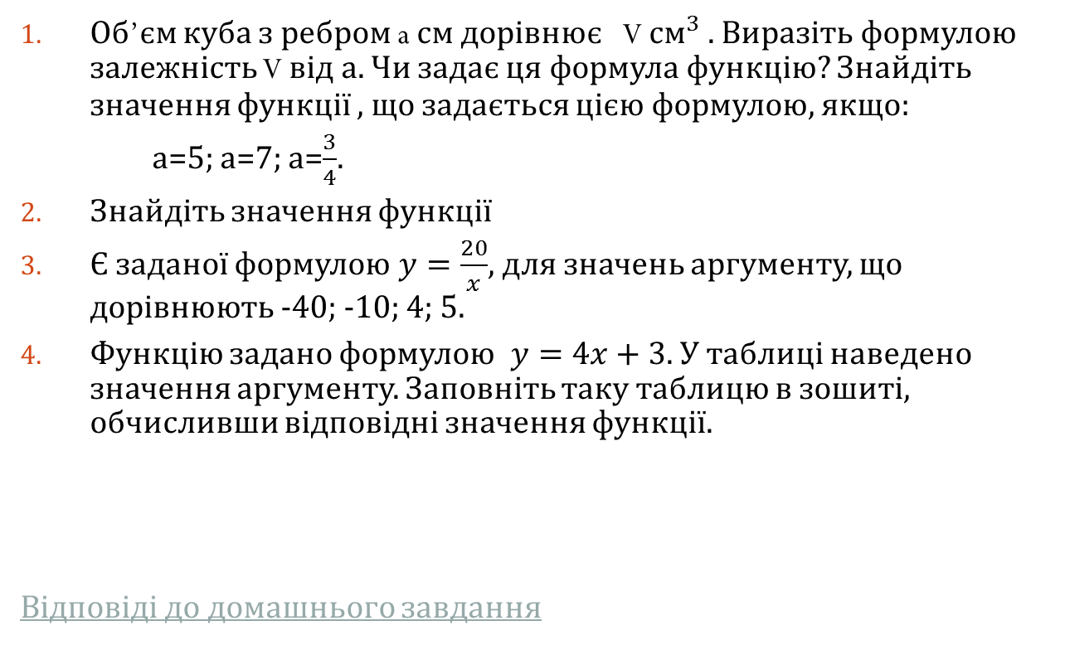
Домашнє завдання
Об’єм куба з ребром a см дорівнює V ${см}^{3}$ . Виразіть формулою залежність V від а. Чи задає ця формула функцію? Знайдіть значення функції , що задається цією формулою, якщо:
а=5; а=7; а=$\frac{3}{4}$.
Знайдіть значення функції
Є заданої формулою $y=\frac{20}{x}$, для значень аргументу, що дорівнюють -40; -10; 4; 5.
Функцію задано формулою $y=4x+3$. У таблиці наведено значення аргументу. Заповніть таку таблицю в зошиті, обчисливши відповідні значення функції.
Відповіді до домашнього завдання
x | -7 | -5 | -3 | -1 | 2 | 4 | 6 | 8
y

Slide 9
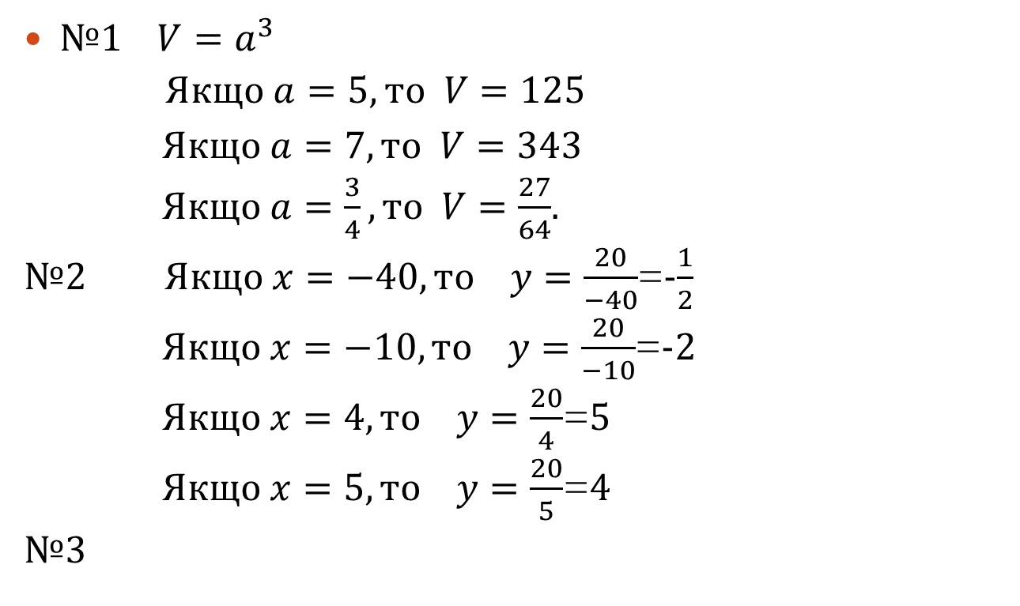
Відповіді до домашнього завдання
№1 $V=a^{3}$
Якщо $a=5, то V=125$
Якщо $a=7, то V=343$
Якщо $a=\frac{3}{4}, то V=\frac{27}{64}$.
№2 Якщо $x=−40, то y=\frac{20}{−40}$=-$\frac{1}{2}$
Якщо $x=−10, то y=\frac{20}{−10}$=-2
Якщо $x=4, то y=\frac{20}{4}$=5
Якщо $x=5, то y=\frac{20}{5}$=4
№3
x | -7 | -5 | -3 | -1 | 2 | 4 | 6 | 8
y | -25 | -17 | -9 | -1 | 11 | 19 | 27 | 35

